Slide 1
Обољења и нега органа за излучивање

Slide 2
Запаљења
Уремија
Песак у органима за излучивање
Рак бубрега
Рак мокраћне бешике

Slide 3
Запаљења
Настају услед бактеријских инфекција
Бактерије доспевају до бубрега из мокраћних путева

Slide 4
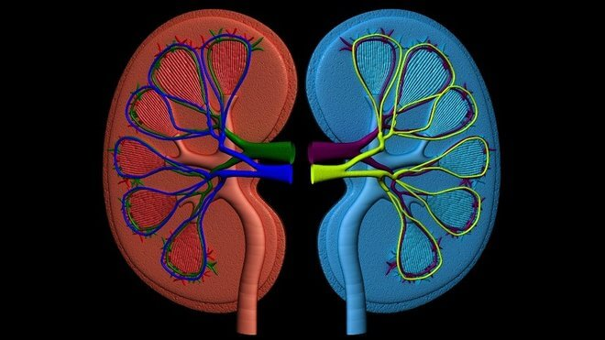
Уремија
Обољење када долази до обољења бубрежног ткива и нагомилавања штетних продуката метаболизма
Оболели морају да користе вештачки бубрег
Оваква терапија се назива дијализа

Slide 5
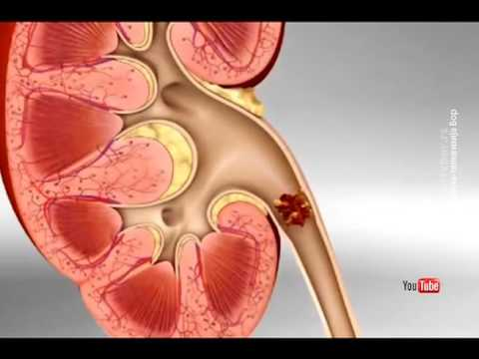
Песак или камен у бубрегу
Таложење минералних соли у бубрежној карлици,чашици,
мокраћоводу или бешици

Slide 6
Фактори који доводе до болести органа за излучивање
Прекомерно узимање соли и зачина у исхрани
Алкохолна пића
Дувански отрови

Slide 7
Домаћи задатак
Запишите у свеске које су превентивне мере заштите органа за излучивање

